Slide 1
Webes Diákplatform
A diákok közötti kommunikáció támogatására

Slide 2

01
Bevezetés

Slide 3
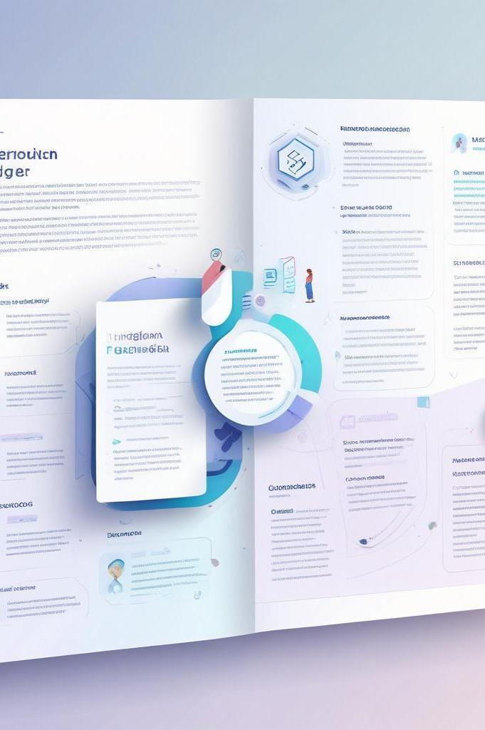
1.1 Témaválasztás indoklása
Valós probléma megoldása
Gyakorlati, hasznos weboldal
Reális felhasználási helyzet
Szakmai fejlődés
Webfejlesztési ismeretek bővítése
Front-end és back-end gyakorlat
Csapatmunka lehetősége
Aktív munka párhuzamosan
Egymástól független, de kapcsolódó részek
Hatékony munkamegosztás

Slide 4
1.2 Témakifejtés
Projekt célja
Kapcsolódás
Közösségi / fórum jellegű diákoldal
Beépített csevegőfelület diákok között
Kétirányú kommunikáció
Diákönkormányzat ↔ Diák
Diák ↔ Diák
Két modul – közös projekt
Fórum / közösségi oldal
Chat rendszer
Független fejlesztés, összehangolt célok
Egymást kiegészítő funkciók
Valódi csapatmunka, nem elkülönült projektek
Profilnévre / képre kattintva: Chat azonnal elérhető
Bejegyzésnél osztály megjelölése → Automatikus üzenet a chatben
Értesítés a megjelölt osztálynak (rendszerüzenetként)
Két rendszer összhangban kommunikál egymással

Slide 5

02
Felhasználói dokumentáció

Slide 6
2.1
Közösségi média

Slide 7

2.1.1 Weboldal bemutatása
Regisztráció szükséges a használathoz
Hibakezelés és visszajelzések
Fórum- és közösségi alapú működés
Privát chat gyors elérhetősége
Kétféle felhasználói szerepkör:
Átlagos felhasználó
Diákönkormányzati tag (DÖK)

Slide 8
2.1.2 Rendszerkövetelmények
Hardverigény
Internetkapcsolattal rendelkező eszköz (pl. számítógép, tablet, mobiltelefon)
Képernyőszélesség: legalább 1210 pixel, ha az eseménysávot is látni szeretnénk
Szoftverigény
Bármilyen korszerű böngésző (pl. Google Chrome, Mozilla Firefox, Microsoft Edge, Safari)
Operációs rendszer nem kötött – Windows, macOS, Linux, Android és iOS is támogatott

Slide 9

2.1.3 Használat elkezdése
Böngészőn keresztül érhető el
Regisztráció után belépés szükséges
Profilbeállításban osztály kiválasztása kötelező
Hiány esetén automatikus visszairányítás
Felhasználó figyelmeztetése megjelenik

Slide 10
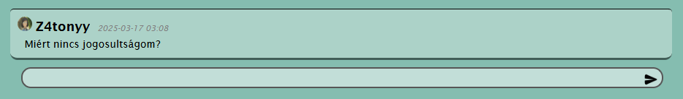
2.1.3 Általános felhasználók

Slide 11
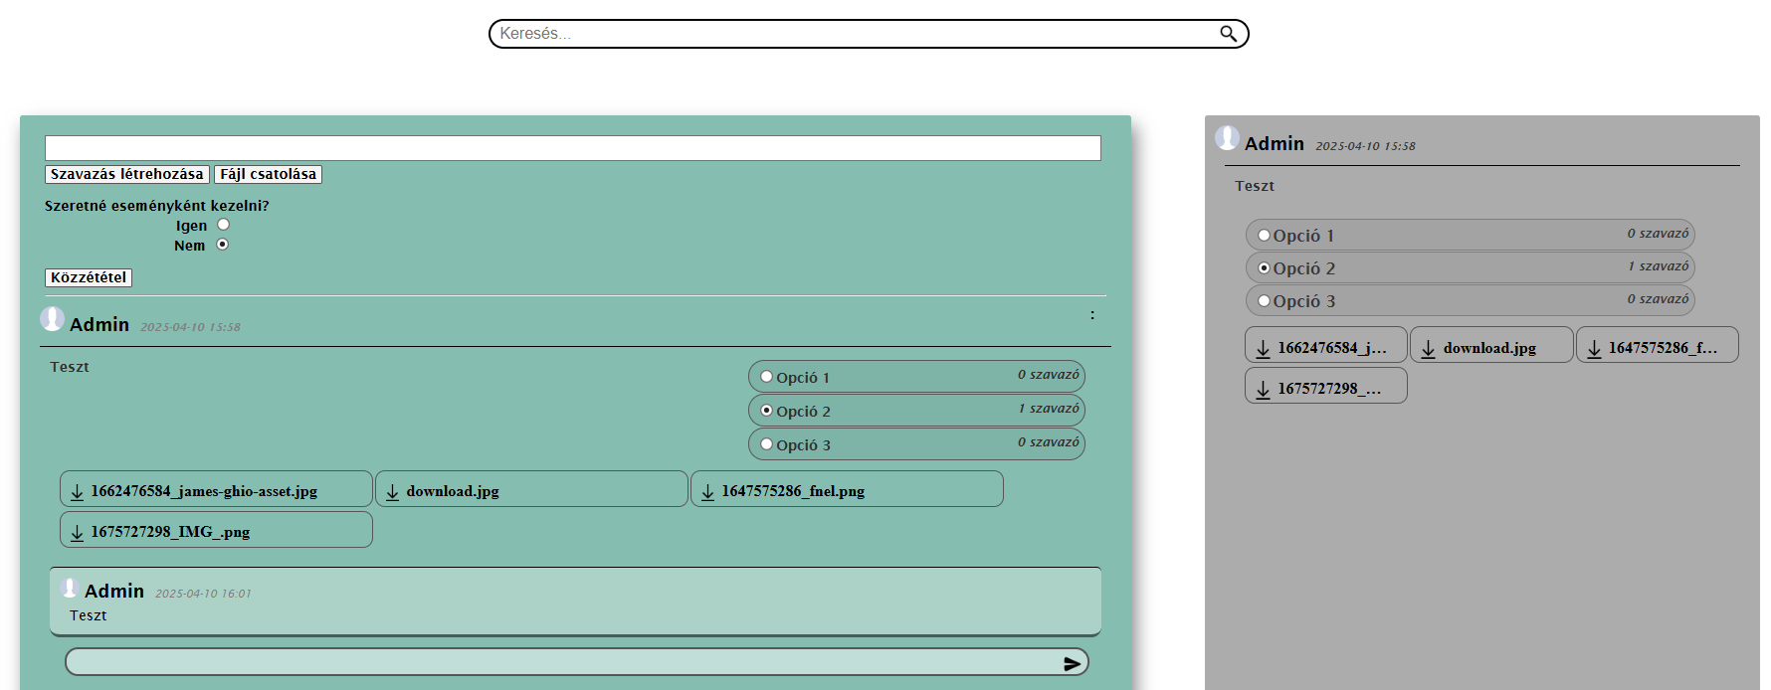
2.1.3.1 Elérhető funkciók
Szavazatok leadása
Hozzászólások írása
Saját hozzászólások törlése
Fájlok letöltése
Keresés kulcsszóra (Enter vagy nagyító ikon)
Profilnév / képre kattintás → chat megnyitása

Slide 12
2.1.3.2 Beviteli mezők
Hozzászólás: kötelező szövegtartalom
Ékezetes betűk engedélyezettek
Korlátozott hosszúság (255 karakterig)
Kis- és nagybetűk használhatók

Slide 13

2.1.4 Diákönkormányzati tagok

Slide 14
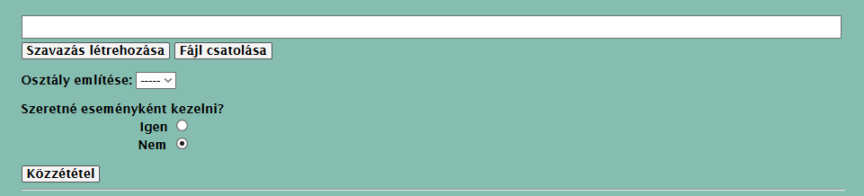
2.1.4.1 Extra jogosultságok
Poszt létrehozása
Szavazás indítása
Fájl feltöltés poszthoz
Hozzászólások törlése: saját + általános felhasználóét
Saját posztok törlése
Eseményposzt létrehozása időzítve
Osztály megemlítése

Slide 15
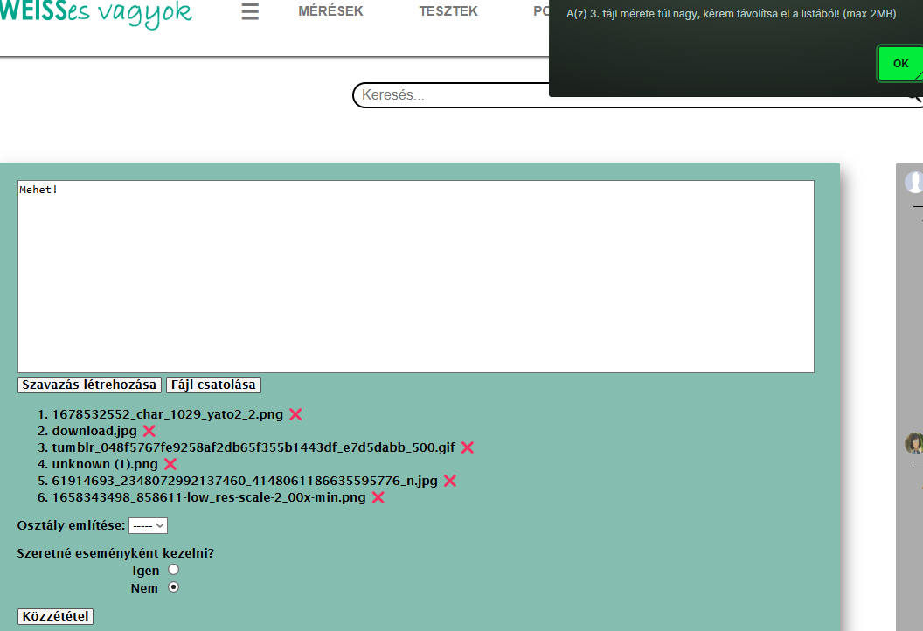
2.1.4.2 Posztolás
Minden bejegyzéshez kötelező a szöveges tartalom
Fájl csatolható (max. 2 MB / fájl)
Feltöltött fájl törölhető a piros X-szel
Bármilyen fájlformátum

Slide 16
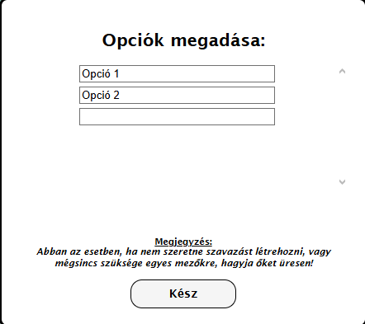
2.1.4.3 Szavazás létrehozása
Új opciómező automatikusan hozzáadódik, ha az utolsó nem üres
Üres opciót a rendszer automatikusan figyelmen kívül hagy
Max. 26 karakter/opció

Slide 17
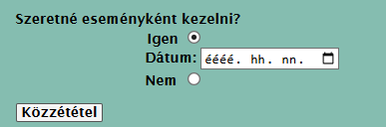
2.1.4.4 Esemény sáv kezelése
Eseménynél „Igen” választás → kötelező dátumbeállítás
Dátum hiányában hibaüzenet jelenik meg
Eseményposzt éjfélkor automatikusan eltűnik a beállított napon

Slide 18
2.2
Chat

Slide 19

03
Fejlesztői dokumentáció

Slide 20
3.1
Közösségi média

Slide 21
3.1.1 A program létrejöttének indoklása
Hiányos kommunikáció
Valódi igény diákplatformra
Diákönkormányzat és osztályközösség támogatása
Közös felület szavazásra, fájlmegosztásra, eseményekre
Meglévő rendszerek hiányosságai
Nem kifejezetten diákoknak szól (pl. Telegram)
Cél: egyszerű, hasznos funkcióközpontú rendszer
Csak regisztrált, tényleges diákok számára

Slide 22
3.1.2 Használt hardver környezet
Fejlesztés főként asztali számítógépen
AMD Ryzen 5 7600X3D processzor
32 GB RAM
FullHD monitor (1920×1080)
Tesztelés:
Android
iOS
DevTools

Slide 23
3.1.3 Használt szoftverek
Fejlesztőkörnyezet:
Visual Studio Code (kódolás)
XAMPP (lokális webszerver, adatbázis)
phpMyAdmin (adatbázis-kezelés)
GitHub (biztonsági mentés)
Kiegészítő eszközök:
Google Chrome
Total Commander (FTP kapcsolat)
icons8

Slide 24
3.1.4 Választott nyelvek, eszközök
Frontend:
HTML – alapvető webes struktúra kialakításához elengedhetetlen
CSS – testreszabható, reszponzív megjelenés biztosítása
JavaScript – dinamikus elemek, eseménykezelés megvalósítása
Backend:
PHP – egyszerűen integrálható HTML-lel, szerveroldali feldolgozás
MySQL – hatékony relációs adatbázis-kezelés, PHP-vel jól együttműködik
.htaccess – URL átírás, jogosultságkezelés megvalósítása
Választási szempontok:
Jól dokumentált eszközök
Személyes tapasztalat, tanulmányok során már használt technológiák

Slide 25
3.1.5
Adatszerkezetek

Slide 26
3.1.5.1 Általános felépítés
Adatbázis típusa:
MySQL – relációs adatbázis, phpMyAdmin-on keresztül kezelve
Főbb entitások (táblák):
user – felhasználói adatok
dok – bejegyzések és azok tulajdonságai
votelog – szavazatok tárolása
Kapcsolatok:
votelog -> dok
user -> dok

Slide 27
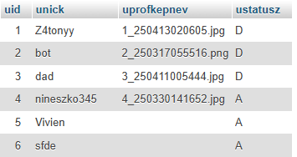
3.1.5.2 Táblák mezői
user (felhasznált részei)
uid – egyedi azonosító
unick – felhasználónév
uprofkepnev – a profilkép elmentett neve
ustatusz – jogosultságok

Slide 28
dok
did – primary key
dpostid – bejegyzési azonosító
dtextid – x bejegyzéshez tartozó komment azonosító
dtext – begépelt szöveg
dfile – feltöltött fájl tárolt neve(i)
dvote – szavazati lehetőségek
devent – „boolean”, Igen / Nem
deventEnd – esemény lejárati ideje
dtime – közzététel ideje
dstatus – aktív / inaktív

Slide 29
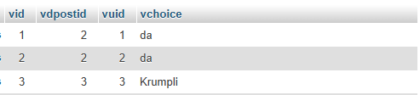
votelog
vid – primary key
vdpostid – szavazott bejegyzés azonosítója
vuid – felhasználói azonosító
vchoice – szavazat szövegként

Slide 30
3.1.5.3 Adatszerkezet ábra
Az adatbázis táblái közötti kapcsolatok szemléltetése
Tábla és mezők közötti viszonyok ábrázolása
Főbb entitások, kapcsolatok és attribútumok kiemelése
Az ábra segíti a program adatkezelési logikájának megértését

Slide 31
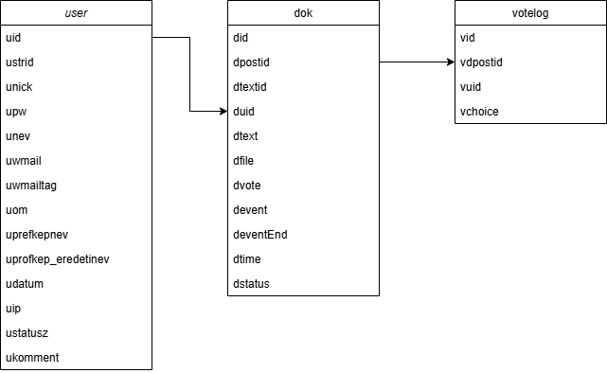
3.1.5.3 Adatszerkezet ábra

Slide 32
3.1.6
Algoritmusok

Slide 33

3.1.6.1 Jogosultságellenőrzés
Bejelentkezés után, az oldal betöltésekor ellenőrizzük: Jogosult-e az adott felület megtekintésére
pl. csak bejelentkezett felhasználók használhatják az oldalt
További jogosultságellenőrzések: Osztály beállítva-e
ha nem → átirányítás a profiloldalra
DÖK jogosultság ellenőrzése: Adott funkciók (pl. posztolás, szavazás indítása) csak akkor érhetők el, ha
ustatusz mező értéke 'D’
Biztonságos megvalósítás: Backend oldali kontroll
PHP vizsgál → adatbázis alapú ellenőrzés

Slide 34
3.1.6.2 Fájlkezelés
Fájlok feltöltése dok-files/ mappába történik
fájlnév ütközés elkerüléséhez egyedi név generálása
egyedi fájlnév mentése az adatbázisba (dfile mező)
Feltöltéskor ellenőrzések:
fájlméret
Lekéréskor:
a letöltés nem módosítja az URL-t
PHP közvetíti a fájlt a böngésző felé
biztonsági ellenőrzés: csak létező és jogos fájl kérhető le
Megjelenítéskor:
A fájl eredeti nevét mutatja

Slide 35
3.1.6.3 Szavazási opciók kezelése
Szavazás létrehozása csak DÖK tagok számára elérhető
dvote mezőben ; karakterrel elválasztva tároljuk az opciókat
Megjelenítéskor:
explode(';') segítségével tömbbé alakítás
szavazat leadása rádiógombokkal
Szavazat rögzítése votelog táblában:
vdpostid: szavazáshoz tartozó poszt
vuid: szavazó felhasználó
vchoice: választott opció szövege
Újraszavazás engedélyezett

Slide 36
3.1.6.4 Bejegyzések megkülönböztetése
Bejegyzés ≠ Komment:
új bejegyzés: dtextid = 0, dpostid új értéket kap
komment: dtextid > 0, dpostid megegyezik a hozzászólás eredeti bejegyzésének azonosítójával
Új bejegyzés létrehozásakor:
lekérjük az aktuális legnagyobb dpostid értéket, dpostid = max + 1
ehhez képest új bejegyzés dtextid = 0, azaz saját maga a "főszöveg„
Komment esetén:
dpostid megegyezik a szülőbejegyzésével
lekérjük az aktuális legnagyobb dtextid értéket, dtextid = max + 1
Keveredhetnek is a típusok (pl. szavazás + fájl)

Slide 37
3.1.7
Tesztelés

Slide 38
3.1.7.1 Platformok és böngészők
Asztali környezet:
Windows 10, 11 (Chrome, Edge, OperaGX)
Felbontások: 1920×1080, 1366×768
Mobilkörnyezet:
Android (Chrome) 1080 x 2340
iOS (Safari) 375×667,
Tesztelés célja:
reszponzivitás ellenőrzése
funkciók egyenletes elérhetősége minden platformon
hibamentes megjelenítés és működés
automatikusan átrendeződés kisebb képernyőn

Slide 39
3.1.7.2 Hibakezelés
Üres mezők ellenőrzése:
kötelező mezők figyelése (pl. hozzászólás)
hibajelzés üzenettel / utasítással
Nagy fájlméret:
fájlméret-korlát beállítása (2 MB)
hibaüzenet és feltöltés megszakítása
Osztályválasztás hiánya:
profiloldalra irányításfigyelmeztetés: „Az osztály kiválasztása kötelező!”

Slide 40
3.1.7.3 Terhelés és üres értékek
Egyszerre több felhasználó:
több párhuzamos bejelentkezés
stabil működés
Nagy méretű fájlok:
visszajelzés lassabb feltöltésnél is megtörtént
Üres adatbázis tesztelése:
nem okoz hibát, üres állapotokhoz igazított üzenetek
Gyors egymás utáni kérések:
többszöri szavazás vagy üzenetküldés gyors egymásutánban

Slide 41

3.1.7.4 Tesztfelhasználók
Belépési adatok:
Mint általános felhasználó:
Felhasználónév: teszt
Jelszó: teszt123
Mint Dök tag:
Felhasználónév: tesztdok
Jelszó: teszt123
Tesztelhető funkciók:
hozzászólás, chat, bejegyzések és hozzászólások létrehozása

Slide 42

3.1.8 Fejlesztési lehetőségek
Dizájnolás és elrendezés
Esemény fül telefonos megvalósítása

Slide 43
3.2
Csevegő felület

Slide 44
3.2.1 A program létrejöttének indoklása
Új diákok osztálytársaik megtalálása még a gólya tábor vagy az első iskolai nap előtt
Közösségépítés igénye
Diákok közötti kommunikáció
Új diákok könyebb beilleszkedése
Meglévő rendszerek különbségei
Külsős programok, nem éppen az iskolai közösség megsegítésére van kitalálva
Cél: egyszerű, hasznos funkcióközpontú rendszer
Csak regisztrált, az iskolához kapcsolódó felhasználók számára

Slide 45
3.2.2 Használt hardver környezet
Fejlesztés főként asztali számítógépen
Iskolai számítógépek, otthoni számítógép
Különösebb hardver erőforrást nem igényelt
Tesztelés:
Android
iOS
DevTools

Slide 46
3.2.3 Használt szoftverek
Fejlesztőkörnyezet:
Visual Studio Code (kódolás)
XAMPP (lokális webszerver, adatbázis)
phpMyAdmin (adatbázis-kezelés)
GitHub (verziókövetés)
Kiegészítő eszközök:
Google Chrome
Total Commander (FTP kapcsolat)
Icons8

Slide 47
3.2.4 Választott nyelvek, eszközök
Frontend:
HTML – alapvető webes struktúra kialakításához elengedhetetlen
CSS – testreszabható, reszponzív megjelenés biztosítása
JavaScript – dinamikus elemek, csevegés ablakának frissitésének megvalósítása
Backend:
PHP – egyszerűen integrálható HTML-lel, szerveroldali feldolgozás
MySQL – hatékony relációs adatbázis-kezelés, PHP-vel jól együttműködik
.htaccess – URL átírás, jogosultságkezelés megvalósítása
Választási szempontok:
Jól dokumentált eszközök
Személyes tapasztalat, tanulmányok során már használt technológiák

Slide 48
3.2.5
Adatszerkezetek

Slide 49
3.2.5.1 Általános felépítés
Adatbázis típusa:
MySQL – relációs adatbázis, phpMyAdmin-on keresztül kezelve
Főbb entitások (táblák):
user – felhasználói adatok
friendship – felhasználók közötti kapcsolat tárolása
uzenetek – üzenetek tárolása
Kapcsolatok:
uzenetek -> user
friendship -> user

Slide 50
3.2.5.2 Táblák mezői
user (felhasznált részei)
uid – egyedi azonosító
unick – felhasználónév
uprofkepnev – a profilkép elmentett neve
ustatusz – jogosultságok

Slide 51
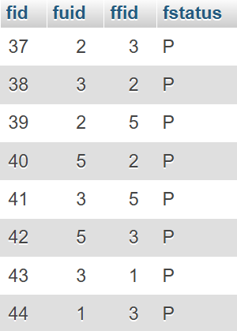
friendship
fid – primary key
fuid – A felhasználó azonosítója
ffid – B felhasználó azonosítója
fstatus – A és B felhasználó közötti kapcsolati státusz

Slide 52
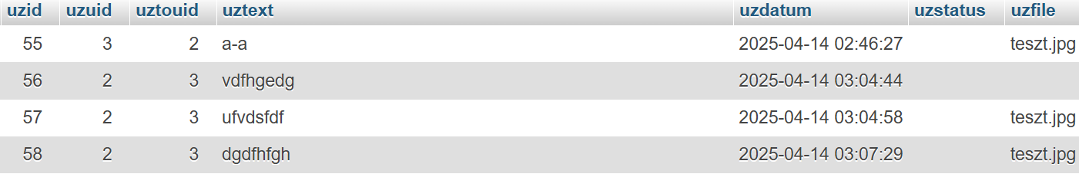
uzenetek
uzid– primary key
uzuid – üzenetet küldő felhasználó azonosítója
uztouid – üzenetet fogadó felhasználó azonosítója
uztext – üzenet szöveges tartalma
uzdatum – üzenet küldésének pontos ideje
uzstatus – üzenet státusza
uzfile – üzenethez csatolt fálj

Slide 53
3.2.5.3 Adatszerkezet ábra
Az adatbázis táblái közötti kapcsolatok szemléltetése
Tábla és mezők közötti viszonyok ábrázolása
Főbb entitások, kapcsolatok és attribútumok kiemelése
Az ábra segíti a program adatkezelési logikájának megértését

Slide 54
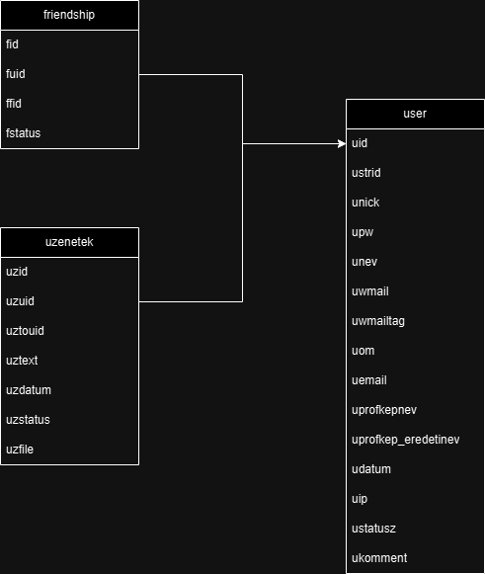
3.1.5.3 Adatszerkezet ábra

Slide 55
3.2.6
Algoritmusok

Slide 56
3.2.6.1 Jogosultságellenőrzés
Bejelentkezés után, az oldal betöltésekor ellenőrizzük: Jogosult-e az adott felület megtekintésére
pl. csak bejelentkezett felhasználók használhatják az oldalt
További jogosultságellenőrzések: Osztály beállítva-e
ha nem → átirányítás a profiloldalra

Slide 57
3.2.6.2 Fájlkezelés
Fájlok feltöltése uz-files/ mappába történik
fájlnév ütközés elkerüléséhez egyedi név generálása
egyedi fájlnév mentése az adatbázisba (uzfile mező)
Feltöltéskor ellenőrzések:
fájlméret
Lekéréskor:
PHP közvetíti a fájlt a böngésző felé
biztonsági ellenőrzés: csak létező és jogos fájl kérhető le
Megjelenítéskor:
A fájl eredeti nevét mutatja

Slide 58
3.2.6.3 Üzenet küldés
Üzenet szövege
A csevegő felület megnyitása után a csevegő felület szöveg mezőjébe írható az elküldendő üzenet
Küldés gomb
A küldésgomb vagy Enter billentyű lenyomásával az üzenet elküldésre kerül
Üzenet adatbázisba kerülése
A küldés gomb lenyomása vagy Enter billentyű megnyomása feltölti az üzenetet és a megfelelő jellemzőket az adatbázisba
Üzenet lekérdezése
Ezután az adatbázisban lévő üzenetek a megfelelő felhasználóknál lekérdezésre és megjelenítésre kerül

Slide 59
3.2.7
Tesztelés

Slide 60
3.2.7.1 Platformok és böngészők
Asztali környezet:
Windows 10, 11 (Chrome, Edge, OperaGX)
Felbontások: 1920×1080, 1366×768
Mobilkörnyezet:
Android (Chrome) 1080 x 2340
iOS (Safari) 375×667,
Tesztelés célja:
reszponzivitás ellenőrzése
funkciók egyenletes elérhetősége minden platformon
hibamentes megjelenítés és működés
automatikusan átrendeződés kisebb képernyőn

Slide 61
3.2.7.2 Hibakezelés
Üres mezők ellenőrzése:
kötelező mezők figyelése (pl. hozzászólás)
hibajelzés üzenettel / utasítással
Nagy fájlméret:
fájlméret-korlát beállítása (2 MB)
hibaüzenet és feltöltés megszakítása
Osztályválasztás hiánya:
profiloldalra irányításfigyelmeztetés: „Az osztály kiválasztása kötelező!”

Slide 62
3.2.7.3 Terhelés és üres értékek
Egyszerre több felhasználó:
több párhuzamos bejelentkezés
stabil működés
Nagy méretű fájlok:
visszajelzés lassabb feltöltésnél is megtörtént
Üres adatbázis tesztelése:
nem okoz hibát, üres állapotokhoz igazított üzenetek
Gyors egymás utáni kérések:
többszöri üzenetküldés gyors egymásutánban

Slide 63
3.2.7.4 Tesztfelhasználók
Belépési adatok:
Mint általános felhasználó:
Felhasználónév: teszt
Jelszó: teszt123
Tesztelhető funkciók:
Osztálytársak megtekintése, barátok hozzáadása, barátok tiltása, csevegés

Slide 64
3.2.8 Fejlesztési lehetőségek
Üzenetek megjelenítése: JavaScript ablak frissítés helyett magasabb szintű technológia például AJAX vagy WebSocket használata
Csoportok kialakítása: Bizonyos tényezők miatt a csoportok implmentálása kimaradt. Lefejlesztése ajánlott
Modernizálás: PHP helyett például modernebb technológiák használhatóak. Ez akár lehet mindössze PHP keretrendszer használata de akár egy teljes váltás például React JavaScript keretrendszerre vagy akár React-nativ-ra a telefonos élmény fokozásához

Slide 65
Átirányítás
A weboldal az alábbi linken elérhető: http://weissesvagyok.infy.uk/

